Slide 1
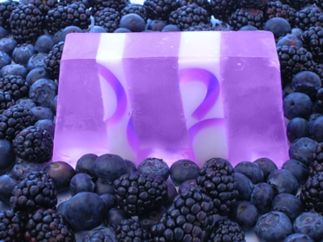
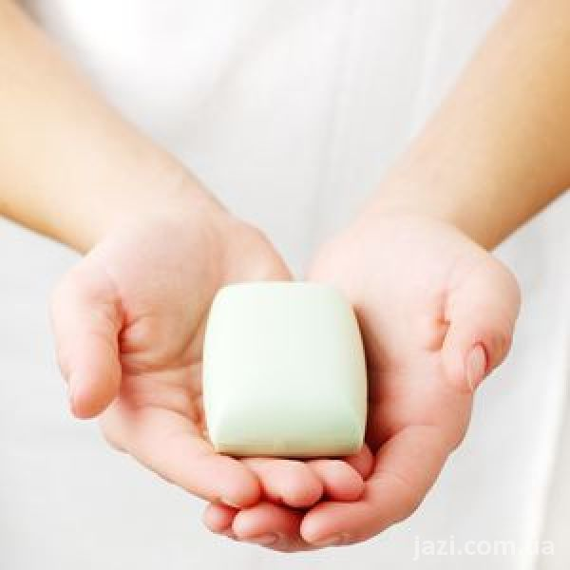
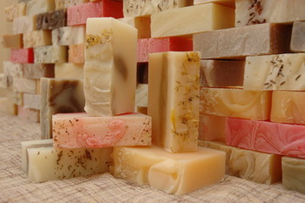
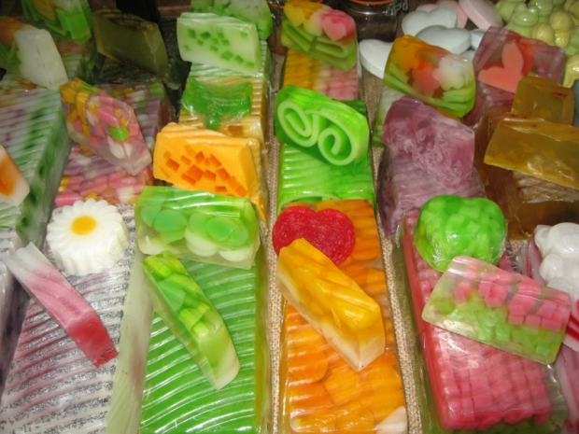
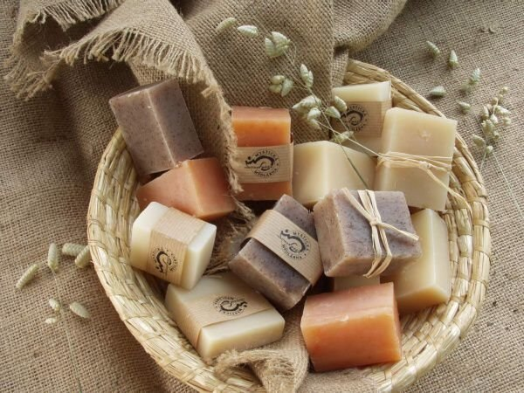
Історія виникнення мила
Розмаїтого Дмитра, 9-Б клас

Slide 2
Колись для вмивання і прання люди використовували лише воду. Пізініше вони стали додавати у воду золу, а потім вапно, в результаті чого винайшло мило. За існуючими даними, мило виготовлялось ще в стародавньому Шумері та Вавілоні (понад 2800 років до н.е), а Єгипетський папірус свідчить, що єгиптяни регулярно милися за допомогою мила.

Slide 3
Одна з легенд пов’язує виникнення мила та навіть слова soap (англ.) з горою Sapo, на якій в Стародавньому Римі спалювали туші принесенних в жертву тварин. Жир тварин, який виділявся при спалюванні такої жертви, накопичувався та змішувався з попелом вожнищ (як природний луг), а потім змивався дощами в річку, в результаті чого вода починали пінитися і добре змивати весь бруд з тканин. Саме тоді помітили той факт, що завдяки цій суміші одяг почав пратися набагато легше.

Slide 4
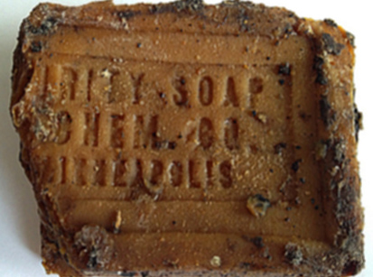
Цю властивість використовували чотири тисячоріччя тому, створивши милоподібну напіврідку речовину «сапо». Застосовували її не стільки з гігієнічними, скільки з косметичними цілями. Липка маса, що легко всихала та змивалась, слугувала для укладки волосся. Окрім того, цією сумішшю можна було також фарбувати волосся в жовтий, рожевий та червоний кольори. Варто лише потрапити воді на суміш, як одразу утворювалась густа піна. Залишалось лише змити її – та волосся ставало чистим та шовковистим.

Slide 5
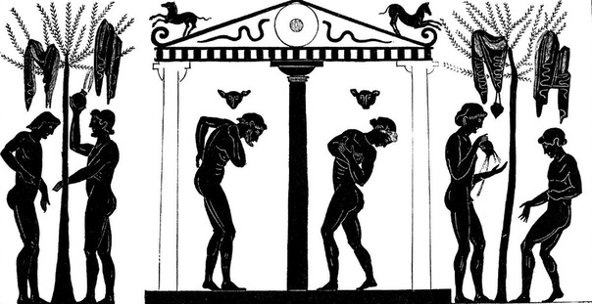
Скіфські жінки робили миючий порошок з деревини кипариса та кедра, потім змішували його з водою та ладаном. Отриманою ніжною маззю, що мала тонкий аромат, вони натирали все тіло. Потім видаляли розчин скребками, а шкіри ставала чистою та гладкою. Хоч мило вже було винайдено, багато народів ще довго продовжували користуватись лугами, бобовим борошном, клеєм, пемзою, ячмінною закваскою та глиною.

Slide 6
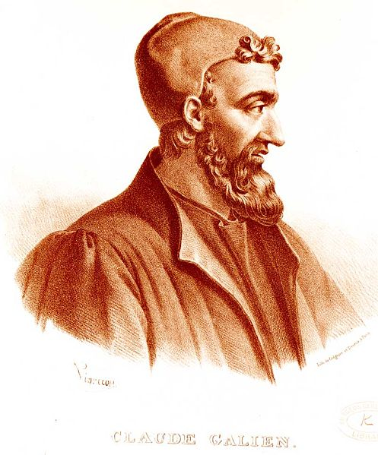
Винаходження мила як засобу гігієнічного догляду приписують знаменитому античному лікарю Галену, що жив у ІІ сторіччі нашої ери.
Після падіння Римської імперії культура умивання була загублена, а мило забуто на багато сторіч.

Slide 7
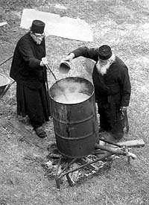
Та лише в 1424 році в Італії промисловим шляхом стали виробляти тверде мило. Жири єднали не з попелом, а з природною кальцинованою содою, котру видобували з озер. Для варіння мила використовували яловиче, бараняче, свиняче, кінське сало, кістяний, китовий і рибячий жир, відходи жирів різних виробництв. Додавали також рослинні олії– льняну, бавовняну, оливкову, мигдальну, кунжутову, кокосову та пальмову.

Slide 8
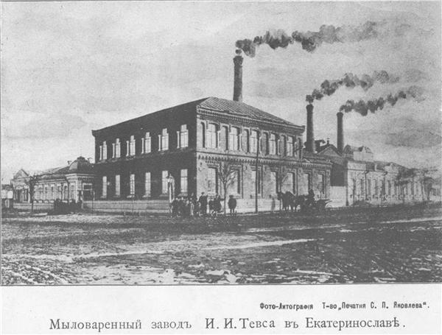
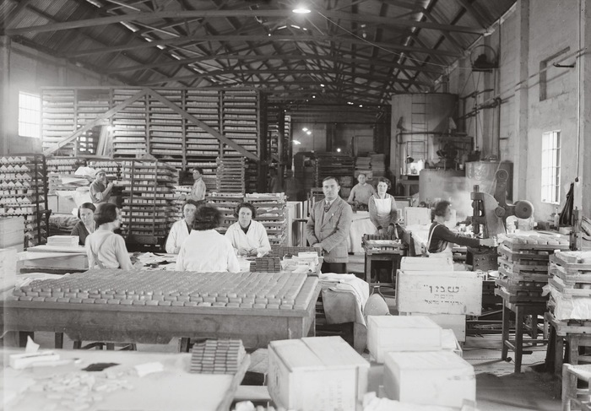
Багато сторіч тому виникло миловаріння на Русі, де з давніх часів люди відрізнялись охайністю, звичкою до регулярного миття в лазні, парильні. Мила варили багато – в домашніх умовах та в майстернях ремісників. Потім з’явились миловарні заводи.

Slide 9
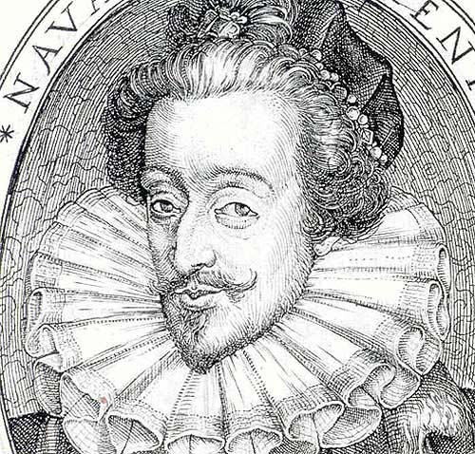
В середні століття головними поставниками мила в Європі були міста Неаполь та Марсель. Поступово ремеслу варіння мила навчились також в інших містах. Відношення до цього ремесла було найсерйозніше. В 1399 році в Англії король Генріх IV започаткував орден, особливим привілеєм членів якого вважалось… миття в лазні з милом.

Slide 10
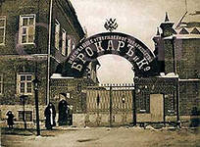
В цій країні довгий час під страхом смерті члену гільдії миловарів заборонялось ночувати під одним дахом з майстрами інших ремесел – щоб не видати таємницю. В другій половині XVII сторіччя у Франції був виданий королівський наказ, що дозволяв варіння мила тільки в літній період та тільки з попелу та оливкової олії.

Slide 11
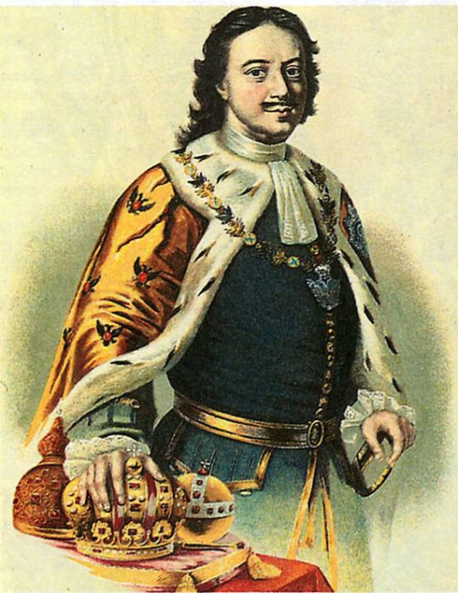
В Росії мило почали робити в часи Петра І, але аж до середини ХІХ сторіччя їм користувалась тільки знать. Поступово процес миловаріння удосконалювався.
Був винайдений заводський спосіб отримання кальцинованої та каустичної соди, що значно здешевило виробництва мила. Виробництво сучасного туалетного та господарського мила – автоматичний та хімічний процес. В останні роки отримали широкого розповсюдження різноманітні ароматичні додатки та засоби дезінфекції.

Slide 12
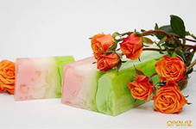
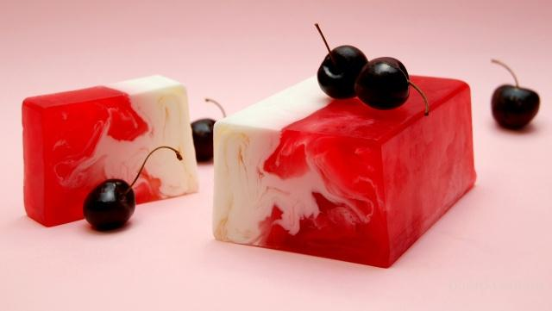
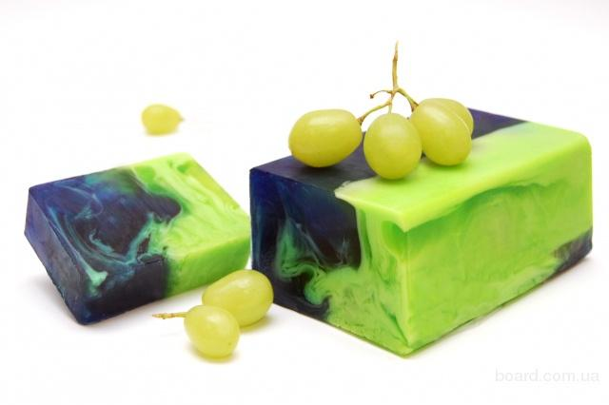
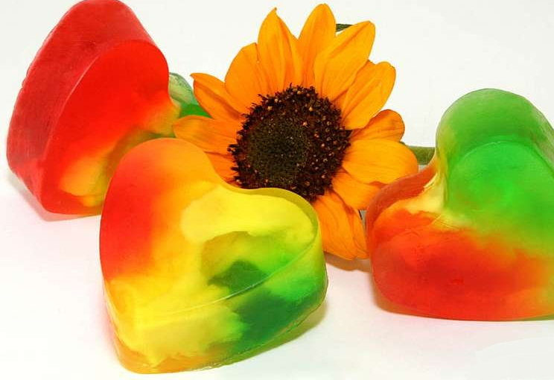
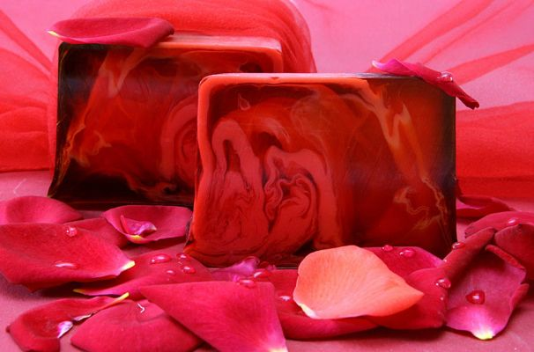
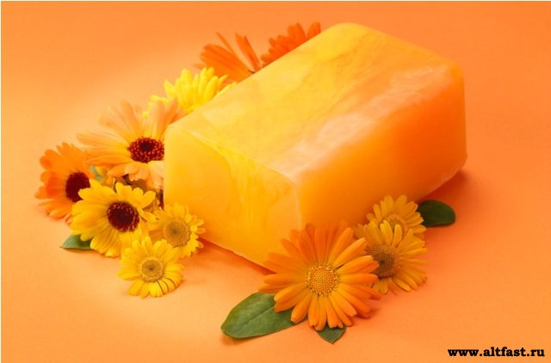
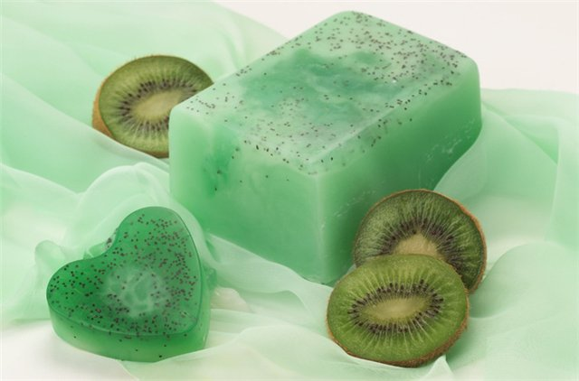
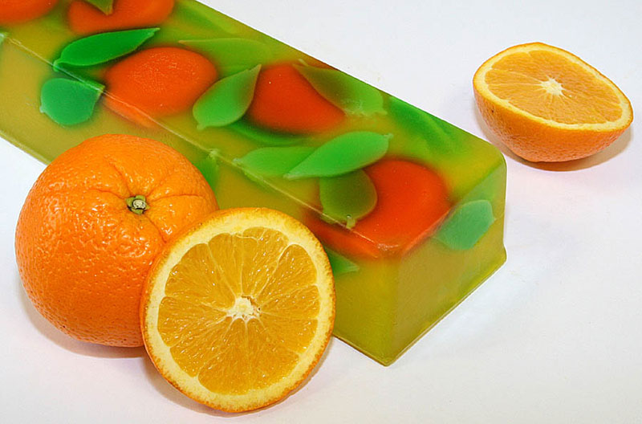
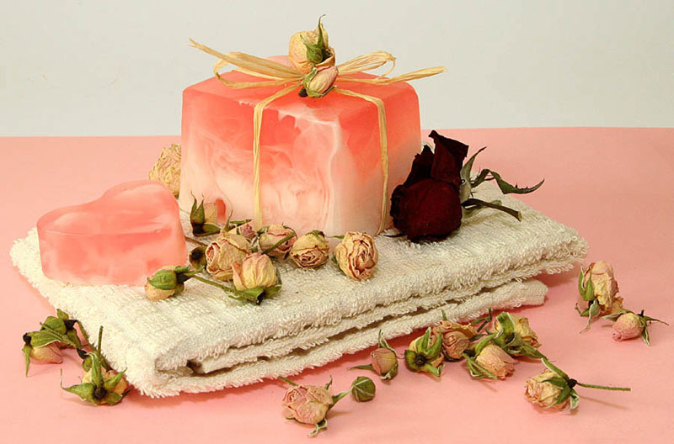
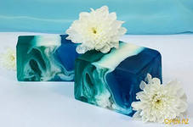
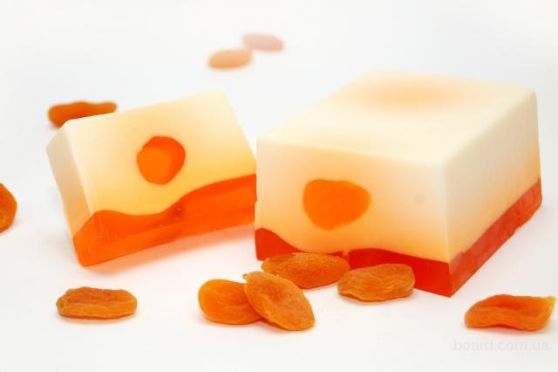
Багато властивостей мила, наприклад, розчинність у воді, ціноутворення, миюча властивість, бактерицидні та зволожуючі властивості залежать від його складу та додатків. Додатки, наприклад різноманітні барвники та натуральні продукти й трави роблять мило м’яким, ароматним, додають йому лікувальні та зволожуючі властивості. Мило м'яко очищує та зволожує шкіру, має виражений косметичний та дерматологічний ефект, при цьому відновлюючи та зберігаючи здоров’я та красу шкіри.

Slide 13
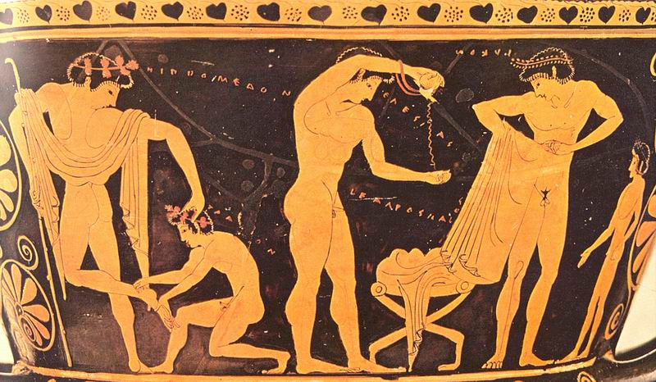
Стародавні римляни й думати не могли про те, ща стане можливим виготовлення рідкого, антибактеріального, гліцеринового та відшолучуючого мила. А різноманітність віддушок задовольнить сьогодні смак найвибагливішого покупця. Лаванда, сандалове дерево, мандарин, персик, виноград, мигдаль, мед і багато інших натуральних компонентів перш за все дарують ємоціональну насолоду. Аждже так приємно, намилюючись, вдихати тонкий аромат улюблених квітів або фруктів.

